Slide 1
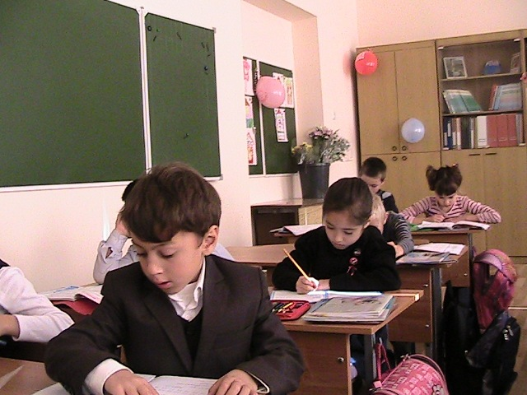
Синквейн «Осень». Литературный проект 2 класса «Б».
Классный руководитель: Каратеева Наталия Алексеевна.

Slide 2
Синквей – нерифмованное стихотворение из 5 строк, составленное по определенным правилам:
1 строка - тема называется одним словом,
2 строка - это описание темы в двух словах,
3 строка – это действия в трёх словах,
4 строка – это предложение из четырёх слов,
5 строка - это одно слово, которое выражает настроение.

Slide 3
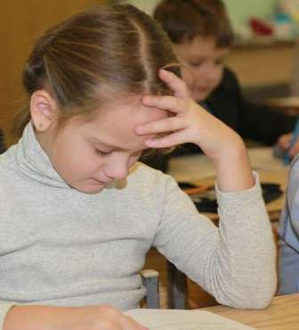
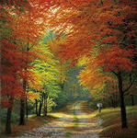
Осень.
Золотая, рыжая.
Веселит, желтеет, бодрит.
Под ногами шуршат листья.
Весело!
Автор : Аня Бебя.

Slide 4
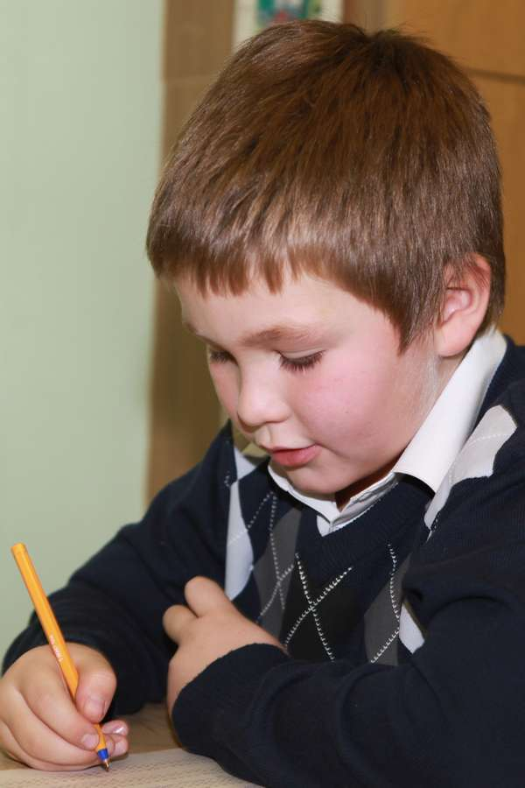
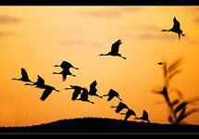
Осень. Солнечная, теплая. Шуршит, веселит, смешит. Птицы летят на юг. Праздник! Автор : Петров Стёпа.

Slide 5
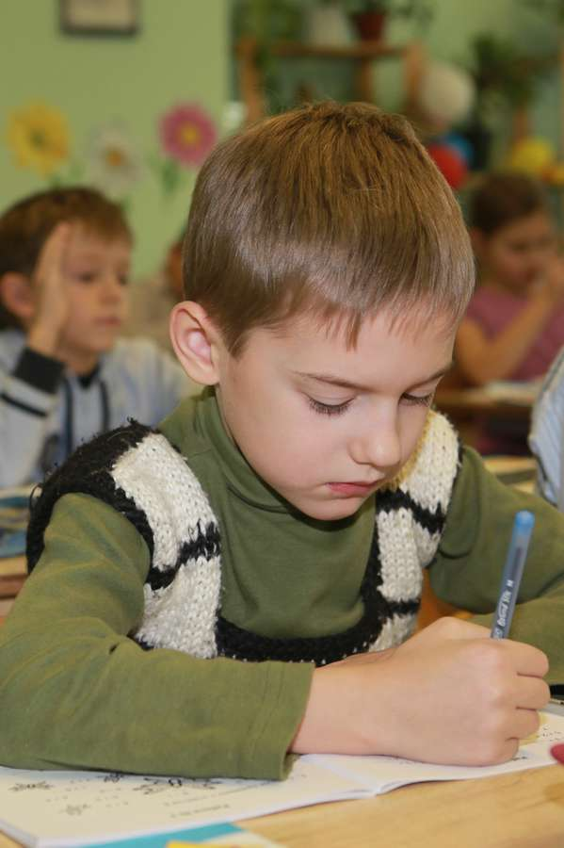
Осень. Смешная, радостная. Поливает, желтеет, шуршит. Листья падают с деревьев. Смех! Автор: Денис Паникаров.

Slide 6
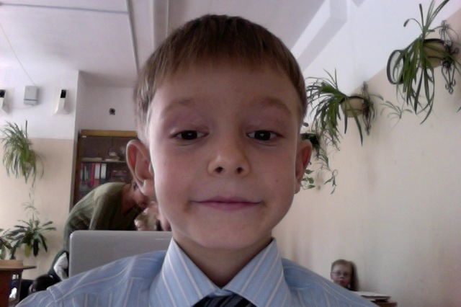
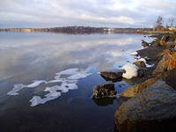
Осень. Грустная, печальная. Холодит, замерзает, поливает. Замерзает вода на пруду. Грустно! Автор: Дима Лядовский.

Slide 7
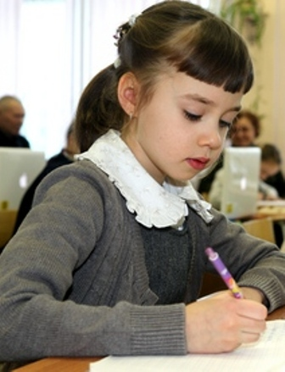
Осень! Яркая, красивая. Красится, золотит, опадает. Листья падают в лужу. Радость. Автор: Катя Хюппенен

Slide 8
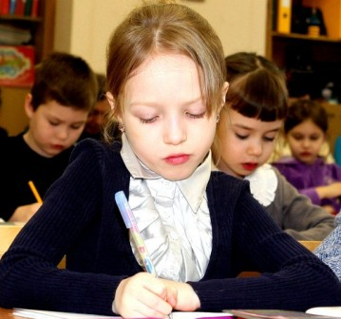
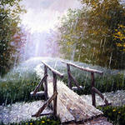
Осень. Ветреная, сырая. Поливает, морозит, дождит. Дожди льют все время. Плачу! Автор: Малашина Даша.

Slide 9
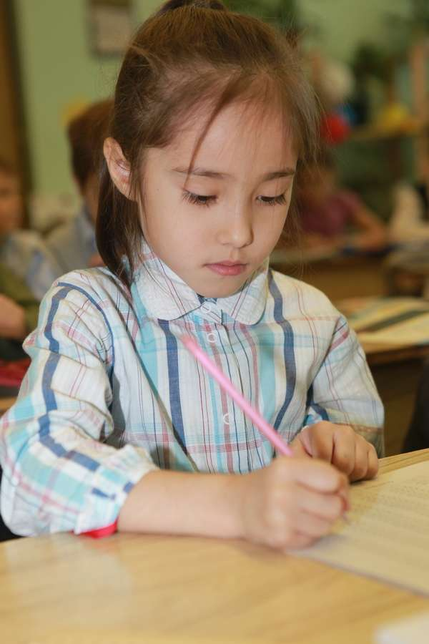
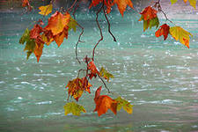
Осень. Сырая, дождливая. Холодит, замерзает, поливает. Моросит мелкий дождь. Скучно! Автор: Камилла Щекочихина.

Slide 10
Осень. Весёлая, красивая. Радует, желтеет, шуршит. Наберу букет листьев. Приятно! Автор: Костина Софья.

